Slide 1
Hladnjaci

Slide 2
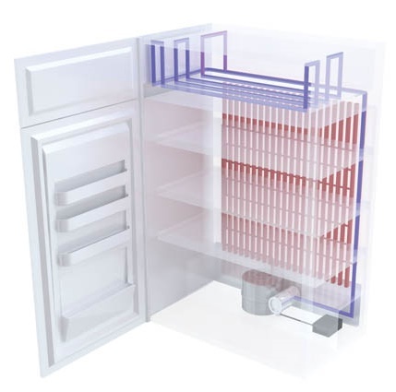
Rashladni uređaj hladnjaka sastoji se od: kompresora s elektromotorom, kondenzatora, kapilarne cjevčice, isparivača i termostata.
ISPARIVAČ
KONDENZATOR
KOMPRESOR S ELEKTROMOTOROM
TERMOSTAT

Slide 3
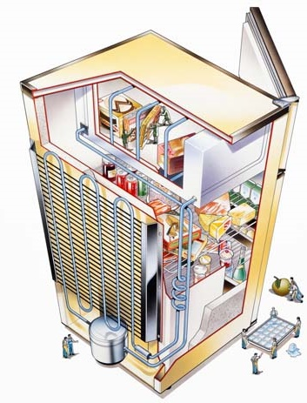
Način rada hladnjaka
Kondenzator je sistem cijevi na stražnjoj strani hladnjaka odakle se strujanjem zraka odvodi toplina sa sredstva za hlađenje u okolni prostor.
Isparivač je sistem cijevi unutar hladnjaka koji omogućuje širenje i isparavanje sredstva za hlađenje.
Elektromotor pokreće kompresor koji potiskuje i tjera na kruženje sredstva za hlađenje u hladnjaku.

Slide 4
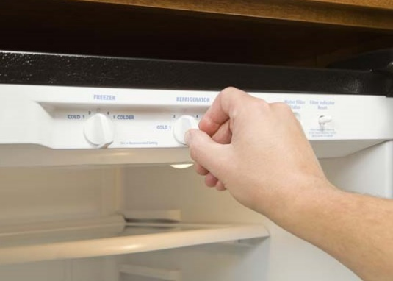
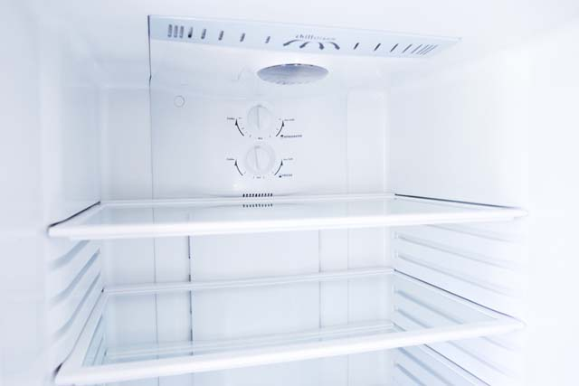
Termostat
Termostat regulira temperaturu u hladnjaku uključivanjem i isključivanjem elektromotora kompresora, odnosno rashladnog procesa.
Za čuvanje hrane u hladnjaku tijekom kraćeg vremenskog roka potrebna je temperatura od 3⁰C do 5⁰C.

Slide 5
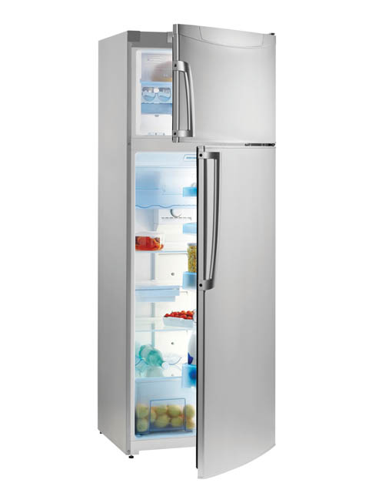
Savjeti za pravilno korištenje hladnjaka:
Postaviti hladnjak na što hladnije mjesto i odmaknuti ga od zida i dijelova namještaja.
Vrata hladnjaka otvarati samo po potrebi i zatvarati ih što prije.
Hranu ohladiti na sobnu temperaturu prije odlaganja u hladnjak.
Ukoliko hladnjak ne posjeduje sistem protiv zaleđivanja, potrebno ga je povremeno odleđivati.

Slide 6
Domaći rad:
U bilježnicu odgovori na pitanja koja se nalaze na kraju lekcije.
Riješi radni list T10

